Slide 1
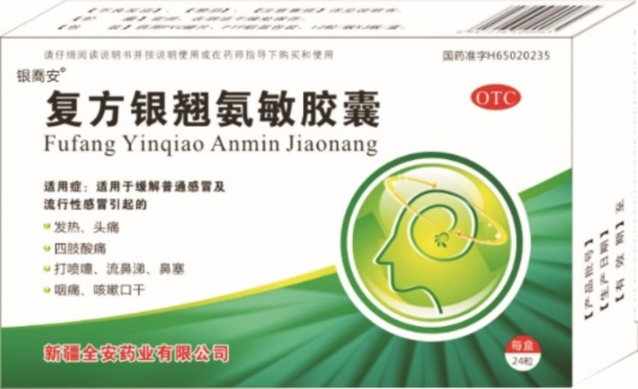
抗病毒 防流感
银喬安® 复方银翘氨敏胶囊
国家卫生计生委
《流行性感冒诊疗方案（2018年版）》推荐用药
新疆全安药业股份有限公司

Slide 2
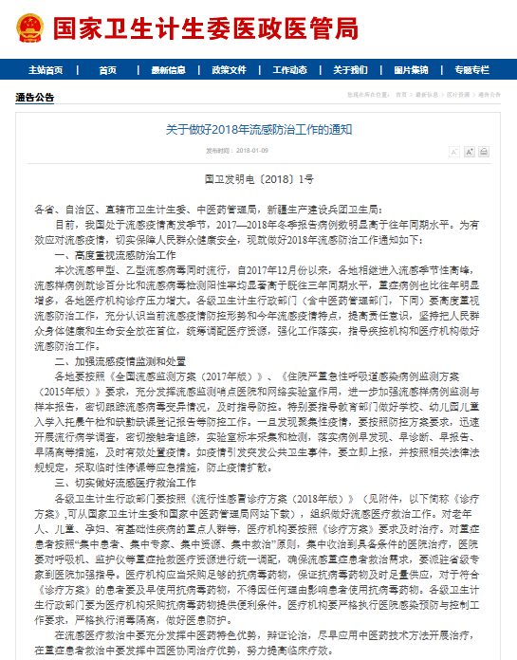
流感疫情凶猛
医疗机构应当采购足够的抗病毒药物，保证抗病毒药物及时足量供应，对于符合《诊疗方案》的患者要及早使用抗病毒药物，不得因任何理由影响患者使用抗病毒药物。各级卫生计生行政部门要为医疗机构采购抗病毒药物提供便利条件。
在流感医疗救治中要充分发挥中医药特色优势，辩证论治，尽早应用中医药技术方法开展治疗，在重症患者救治中要发挥中西医协同治疗优势，努力提高临床疗效。

Slide 3
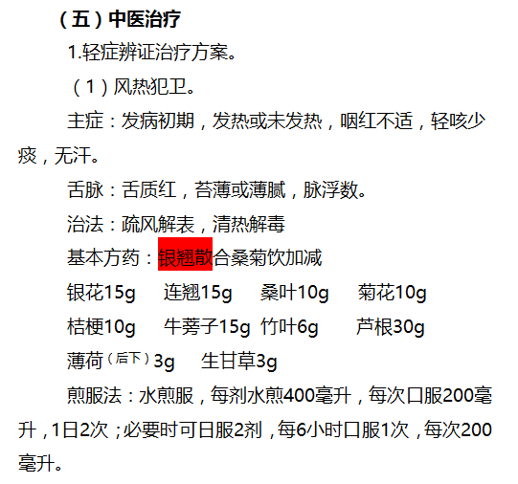
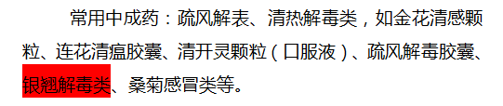
国家诊疗方案推荐使用“银翘散”
银翘散，方自1798年吴塘（清）《温病条辨》卷一
系传统中医温病学派辛凉解表，清热解毒的代表名方

Slide 4
银喬安®是银翘散现代中西结合版
中药组方：即银翘散，升级为挥发油+浸膏工艺。
其中：连翘挥发油用连翘药材提取；荆芥挥发油用荆芥药材提取；薄荷素油用薄荷药材提取；银翘浸膏是用连翘和荆芥提取挥发油后的药渣和其它7种药材（金银花、芦根、桔梗、牛蒡子、淡豆豉、甘草、淡竹叶）提取的浸膏。
化药组方：著名双扑（扑热息痛-对乙酰氨基酚、扑尔敏-马来酸氯苯那敏）组合。维生素C能有效增强机体免疫力。

Slide 5
银喬安®成分及功效
对乙酰氨基酚113mg(扑热息痛)：解热镇痛，抑制前列腺素合成，退热和缓解头痛、关节痛等症状
马来酸氯苯那敏1.13mg(扑尔敏)：抗组胺，减轻流涕、鼻塞、打喷嚏等症状
维生素C 53.23mg：参与体内抗体、胶原形成，组织修补，以及碳水化合物、蛋白质、脂肪代谢，增强机体抵抗力
连翘挥发油0.00032ml
荆芥挥发油0.00024ml
薄荷油0.00116ml
银翘浸膏161.3mg
疏风清热、利咽解毒
抗菌及抑制病毒复制

Slide 6
适应症
缓解普通感冒及流行性感冒引起的——
四肢酸痛
发热
头痛
流鼻涕
咳嗽口干
打喷嚏
咽痛
鼻塞

Slide 7
银喬安®的市场分类
感康、快克
板兰根、双黄连
莲花清瘟
新康泰克、泰诺
日夜百服咛
感冒灵
数据来源：SFDA南方所

Slide 8
主流感冒药成分比较(单位：mg)
 | 对乙酰氨基酚 | 马来酸氯苯那敏 | 盐酸伪麻黄碱 | 氢溴酸右美沙芬 | 盐酸金刚烷胺 | 其它主要成分 | 常规日用量
泰诺 | 325 | 2 | 30 | 15 |  |  | Qd*1片
新康泰克 |  | 4 | 90 |  |  |  | Bid*1粒
感康 | 250 | 2 |  |  | 100 | 咖啡因 人工牛黄 | Bid*1片
999感冒灵胶囊 | 100 | 2 |  |  |  | 咖啡因 中药成分 | Tid*2粒
VC银翘片 | 105 | 1.05 |  |  |  | VC49.5 中药成分 | Tid*2片
银喬安 | 113 | 1.13 |  |  |  | VC53.23 中药成分 | Tid*2粒
连花清瘟胶囊 |  |  |  |  |  | 中药成分 | Tid*4粒

Slide 9
更有效
感冒多由病毒引起（70%～80%），感冒类化药主要是对症治疗的复方制剂，针对病毒的比较少（流感病毒变异性大，现有化药疗效不确切）。
感冒类中成药不但缓解各种症状，而且从根本上治疗疾病（抗病毒、抗菌）。
连翘、荆芥提取挥发油，生物利用度大大提高，提升抗病毒效果。
银喬安对各型流感病毒有效——参见国家历年诊疗方案。

Slide 10
更安全，更方便
通用名含“氨敏”字眼，说明书中双扑成分列在最前面，不会令患者误解为纯中药制剂（避免重复服用化药）。
扑尔敏成分日用量低于新康泰克和999感冒灵，头晕、嗜睡等副作用较小。
不含麻黄类成分，不含咖啡因。
中西结合，一盒顶俩。不必分别服用化药和中药两种药品。

Slide 11
主要注意事项
对本品所含成份过敏者禁用，过敏体质者慎用。
不能同时服用与本品成份相似的其他抗感冒药。
服药期间不得驾驶机、车、船、从事高空作业、机械作业及操作精密仪器。
儿童用量请咨询医师或药师。
不适用于风寒感冒患者。
其它注意事项，详见产品说明书。

Slide 12
产品保护
国家药监局：中西药复方制剂停止受理仿制申请
银喬安国家专利《一种复方银翘氨敏胶囊组合物》ZL201110103676.X，肠溶微丸型制剂保护，大大提高组方中中药成分的生物利用度，药效明显提升，优于市面上同名产品。

Slide 13
银喬安®复方银翘氨敏胶囊 抗病毒 防流感 中西结合 标本兼治

